Slide 1
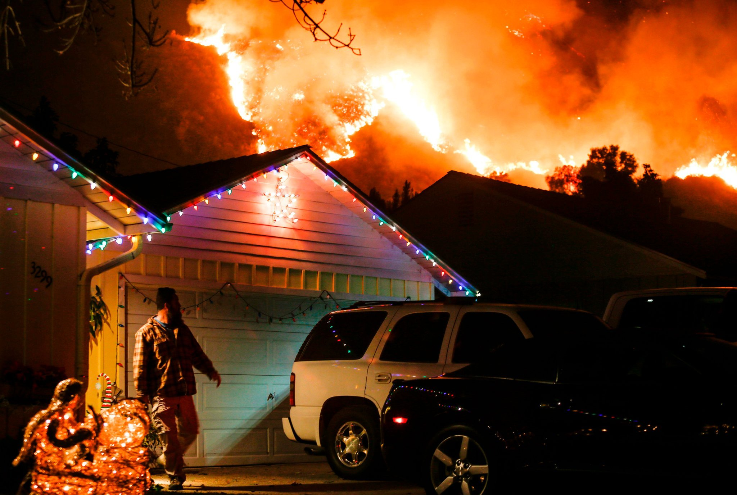
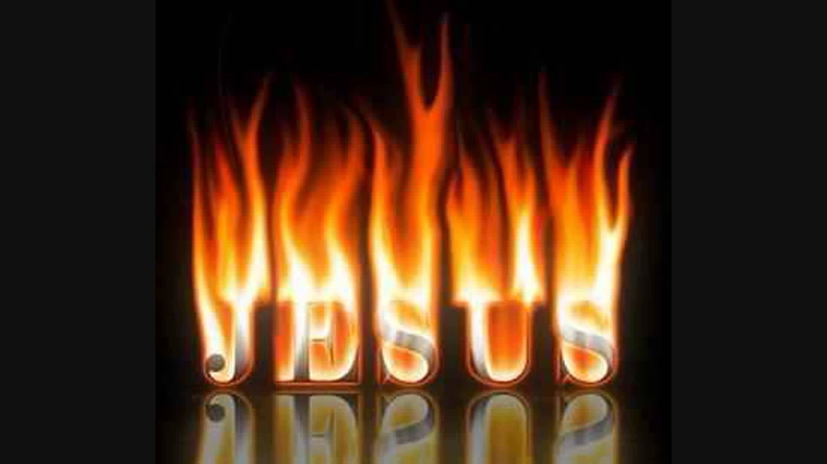
Restaurando Relaciones- Transformando la Justicia
LOS DOS FUEGOS DEL CONFLICTO

Slide 2
El Primer fuego del conflicto: el Fuego Destructor

Slide 3
El primer fuego del conflicto: El fuego Destructor
El Conflicto puede ser como el fuego de la Montana Visión
Acamparon en una área no autorizada- Algunos van a lugares donde no deben ir y hacen cosas que no deben hacer y dicen cosas que nadie quiere oír
El fuego empezó bajo la superficie- en nuestra alma- nadie puede ver el humo- nadie puede ver nuestra motivación, deseos e intenciones
Luego el viento sopla solo un poco y la destrucción empieza

Slide 4
El Segundo Fuego del conflicto: Un fuego de Paz y transformación
Es otro fuego que esta en medio del conflicto- El Fuego de paz
El fuego de paz es descrito en Daniel 3

Slide 5
Daniel 3:16-18
Sadrac, Mesac y Abednego le respondieron a Nabucodonosor: ―¡No hace falta que nos defendamos ante Su Majestad! ¹⁷ Si se nos arroja al horno en llamas, el Dios al que servimos puede librarnos del horno y de las manos de Su Majestad. ¹⁸ Pero, aun si nuestro Dios no lo hace así, sepa usted que no honraremos a sus dioses ni adoraremos a su estatua.

Slide 6
Daniel 3:28-30
Entonces exclamó Nabucodonosor: «¡Alabado sea el Dios de estos jóvenes, que envió a su ángel y los salvó! Ellos confiaron en él y, desafiando la orden real, optaron por la muerte antes que honrar o adorar a otro dios que no fuera el suyo. Por tanto, yo decreto que se descuartice a cualquiera que hable en contra del Dios de Sadrac, Mesac y Abednego, y que su casa sea reducida a cenizas, sin importar la nación a que pertenezca o la lengua que hable. ¡No hay otro dios que pueda salvar de esta manera!»Después de eso el rey promovió a Sadrac, Mesac y Abednego a un alto puesto en la provincia de Babilonia.

Slide 7
El segundo fuego del conflicto: El Fuego de Paz
La presencia del cuarto hombre en el fuego cambio el lugar de intense conflicto y muerte en un lugar de propósito y poder
La presencia del cuarto hombre protegió a los siervos de Dios mientras que Dios cumplía su propósito y promovía a sus siervos

Slide 8
Cristo es el 4th hombre en cada fuego del conflicto que tu enfrentas
“Cuando cruces las aguas, yo estaré contigo; cuando cruces los ríos, no te cubrirán sus aguas; cuando camines por el fuego, no te quemarás ni te abrasarán las llamas.” Isaías 43:2

Slide 9
Respuestas impresionantes al conflicto
Esteban el diacono- Hechos 7
Pablo y Silas- Hechos 16:22-31

Slide 10
Cristo no solo esta con los cristianos, Vive dentro de ellos
“En aquel día ustedes se darán cuenta de que yo estoy en mi Padre, y ustedes en mí, y yo en ustedes.” Jn 14:20

Slide 11
Un lugar curioso en medio del conflicto
Porque Cristo vive en el creyente, el 4th hombre esta presente en cada fuego destructor del conflicto que el Cristiano experimenta
La presencia de Cristo en el conflicto convierte el lugar de confusión, destrucción y estrés en un lugar de paz, propósito y poder

Slide 12
Un enfoque curioso para el Conflicto
Una de las metas de este curso es equiparte a cambiar al manera que procesas y respondes al conflicto para así, cambiar la historia de tu conflicto
Esta meta se lograra haciendo dos cosas:
1) entendiendo que la biblia ensena acerca del conflicto
2) desarrollando una relación de confianza implacable en Cristo

Slide 13
Un enfoque curioso para el Conflicto
En el Fuego de paz, los conflictos presentan oportunidades bien curiosas
Oportunidades curiosas acerca de como tratamos a las personas in el conflicto
Oportunidades curiosas de como a Dios quiere usarnos para traer restauración al daño por el conflicto del fuego destructor
¡Desarrollemos la curiosidad de saber como el conflicto puede cambiar tu vida!

Slide 14
El versículo lema
“Tú guardarás en completa paz a aquel cuyo pensamiento en ti persevera; porque en ti ha confiado. Confiad en Jehová perpetuamente, porque en Jehová el Señor está la fortaleza de los siglos.” Isaias 26:3-4

Slide 15
Nota Final: Resumiendo esta 2 Lección
Lo dos fuegos del conflicto: el fuego destructor y el fuego de paz
El fuego destructor es una fuerza destructora, pero el fuego de paz provee un lugar de paz, proposito y poder in medio del fuego destructor.
Cristo es el 4th hombre en el fuego del conflicto que sus seguidores experimentan
Una de las metas en este curso es cambiar la dinámica de nuestra historia de conflictos, para crear en ti curiosidad acerca de tus conflictos
Seguimos esta meta al aprender que es lo que la biblia ensena acerca del conflicto y combinamos el conocimiento con una confianza implacable en Cristo
Se presento el pasaje lema de Isaías 26:3-4

